Slide 1
International Cosmic Day (ICD) a Lecce: Progetto Internazionale per gli Istituti Superiori.
Maria Rita Coluccia

Slide 2
CORAM (COsmic RAy Mission) esperimento di outreach 100 anni dopo i lavori di Pacini ed Hess
Iniziativa di outreach, nata da contatti con alcune scuole di II grado della provincia di Lecce e Brindisi
Il rivelatore finanziato dall’ Istituto Nazionale di Fisica Nucleare
Il progetto prevedeva la costruzione di un rivelatore per la misura del flusso di raggi cosmici con la quota in occasione del centenario della loro scoperta
Possibilità volo su pallone stratosferico e/o utilizzo “a terra” per misure, mostre, etc.
Primo prototipo costruito ed utilizzato per campagne di misure in montagna e underground (LNGS) in marzo.
SIF XCVII Congresso Nazionale - L'AQUILA 29/09/2011
SciNeGHE - LECCE 19-22 Giugno 2012

Slide 3
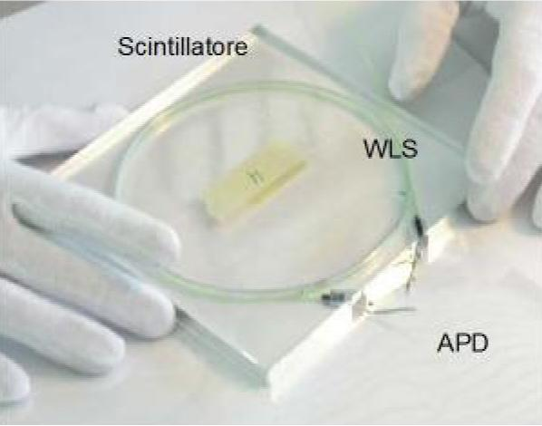
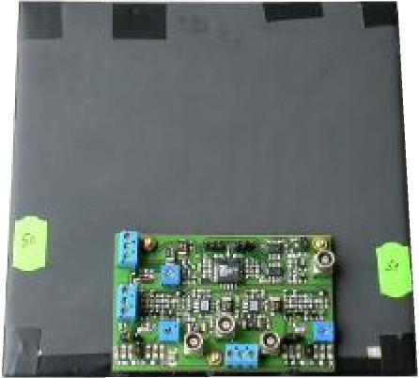
Apparato Sperimentale
Quattro piani di rivelatore a scintillazione (BC-412) di circa 14,5x14,5x1 cm³, letti con fibre WLS e APD (A.Akimedov et al., ITEP Mosca), intervallati da assorbitori in ferro.
I segnali dei vari detector vengono messi in coincidenza in finestre temporali di 80ns.
Ad intervalli regolari di tempo ΔT (di larghezza programmabile) viene registrato il numero di singole e di coincidenze doppie, triple e quadruple.
La rate di coincidenze accidentali è estremamente bassa dato il valore della rate di fondo del singolo detector ( ≈1 Hz)
Il sistema di acquisizione realizzato è stato ingegnerizzato per creare un oggetto compatto, ridondante e che può essere usato agevolmente sul campo per molteplici misure.

Slide 4
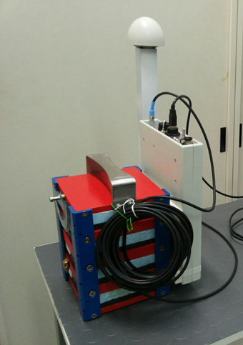
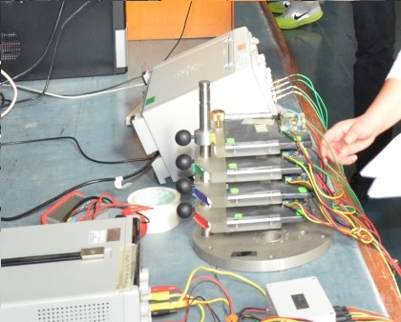
Rivelatori
CORAM
Misuriamo il rate di singola, doppia, tripla e quadrupla.
singole -> X Y Z W
doppie (2 piani adiacenti) -> XY YZ ZW
triple (3 piani adiacenti) -> XYZ YZW
quadrupla XYZW
X
Y
Z
W
Rivelatore dimostrativo
I piani di scintillazione sono ruotabili

Slide 5
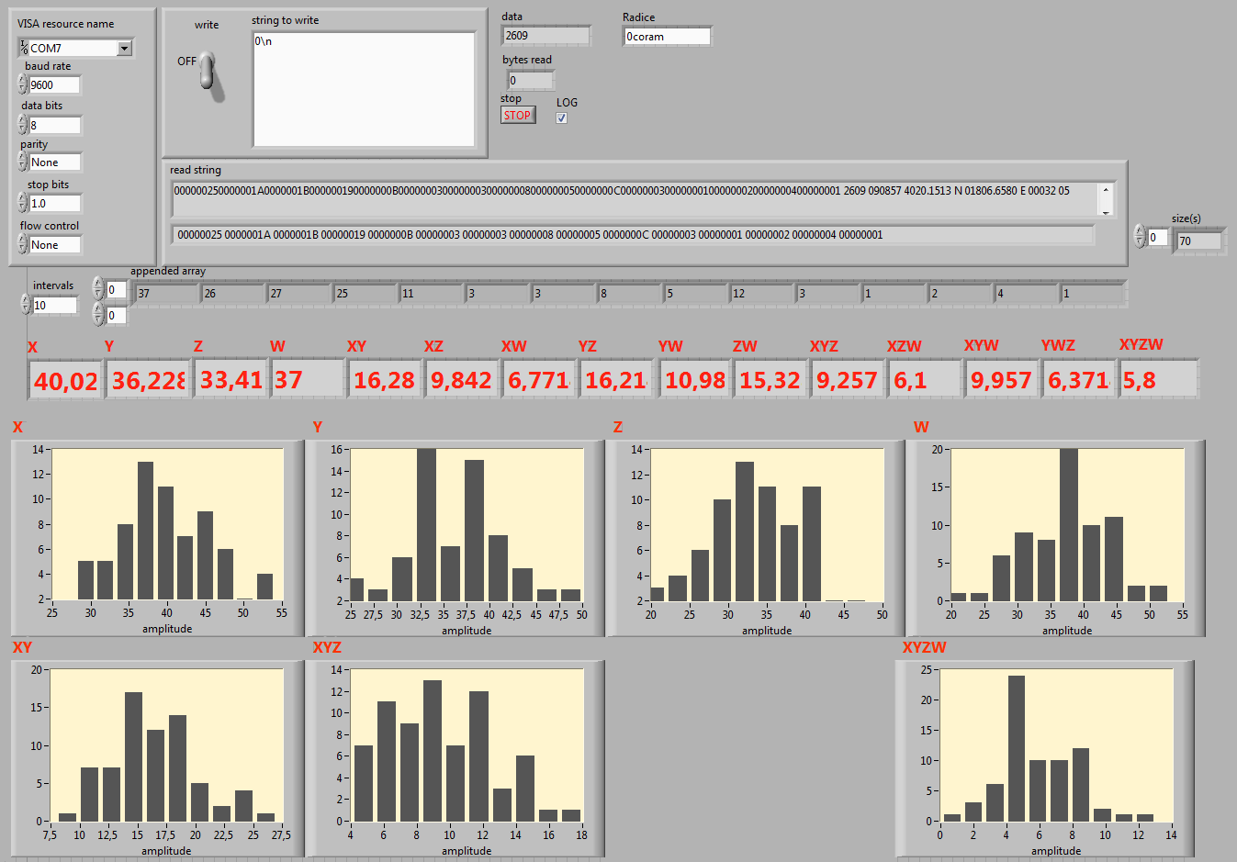
Software e Interfaccia Grafica
Stringa dell’evento
Istogrammi
delle
coincidenze
Media delle
coincidenze dei piani
SINGOLE DOPPIE TRIPLE QUADRUPLA

Slide 6
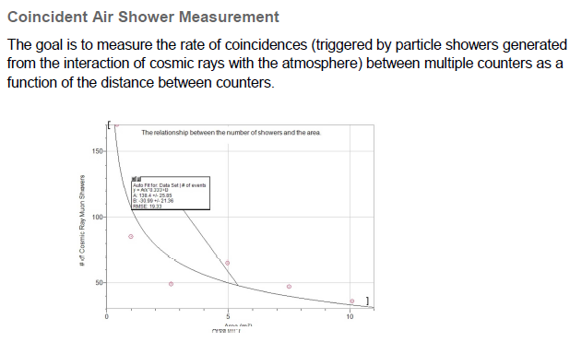
Misure Proposte

Slide 7
Preparazione dell’Evento
Iscrizione a ICD da parte degli organizzatori locali
Invito mandato agli Istituti Superiori della provincia di Lecce (Brindisi e Taranto)
Aula capiente e spaziosa
Rivelatore di flusso dei raggi cosmici
CORAM
Rivelatore dimostrativo
Preparazione dei laboratori per l’arrivo degli studenti

Slide 8
Programma ICD
Introduzione sui Raggi Cosmici (docenti Università del Salento)
Introduzione al rivelatore usato per la misura sui raggi cosmici (docenti Univerisità del Salento)
Presa dati e analisi dati (studenti). Tre momenti previsti per ogni Istituto:
Presa dati
Rivelatore dimostrativo
Visite ai laboratori
Skype chat
Video chat
Pagina pdf con risultati – Una per ogni Istituto

Slide 9
Edizioni Passate
Lecce partecipa fin dalla prima edizione nel 2012
26 Settembre 2012
2 Istituti – 5 studenti
25 Settembre 2013
8 Istituti - 45 studenti
8 Ottobre 2014
5 Istituti - 32 studenti
5 Novembre 2015
14 Istituti - 83 studenti
2 Novembre 2016
13 Istituti - 87 studenti
30 Novembre 2017
16 Istituti - 83 studenti

Slide 10
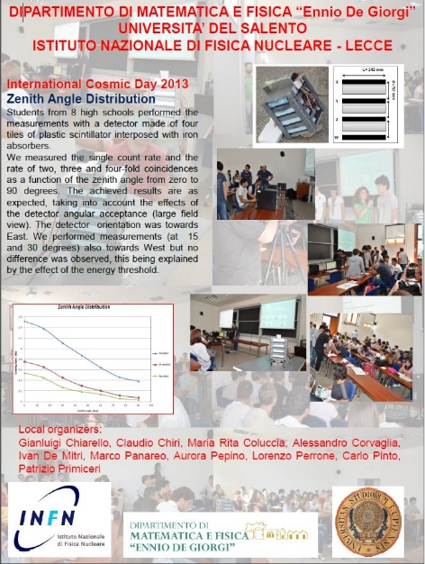
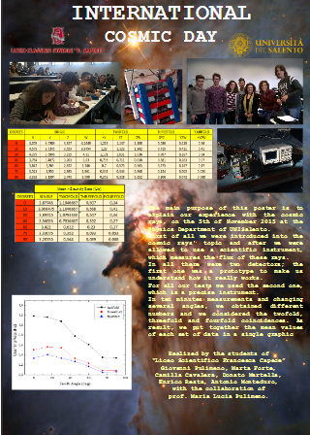
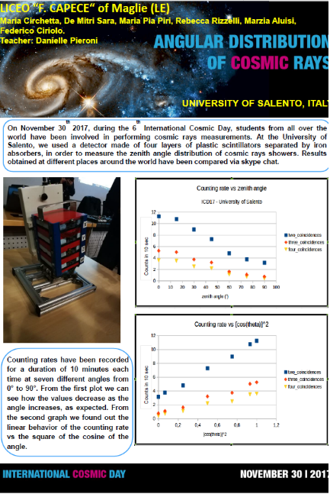
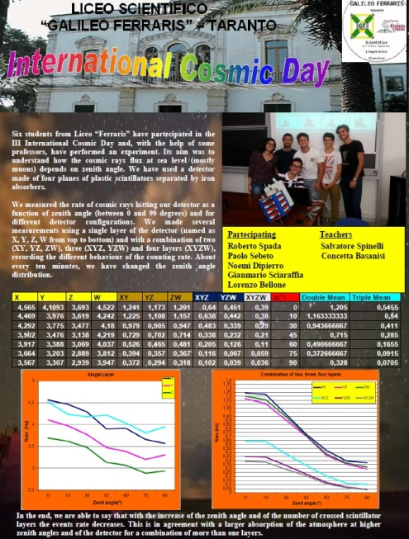
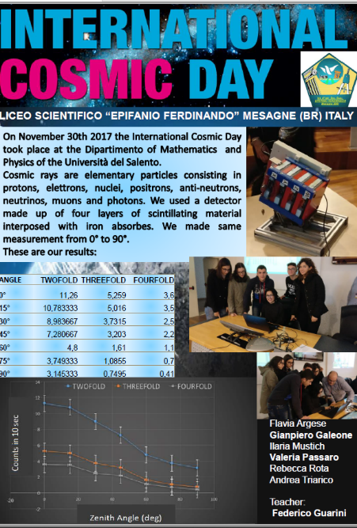
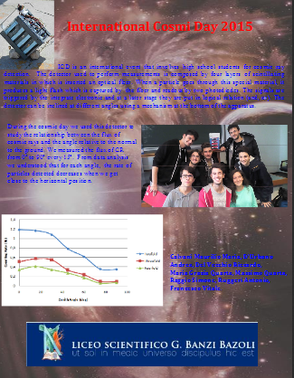
Risultati da ogni Istituto

Slide 11
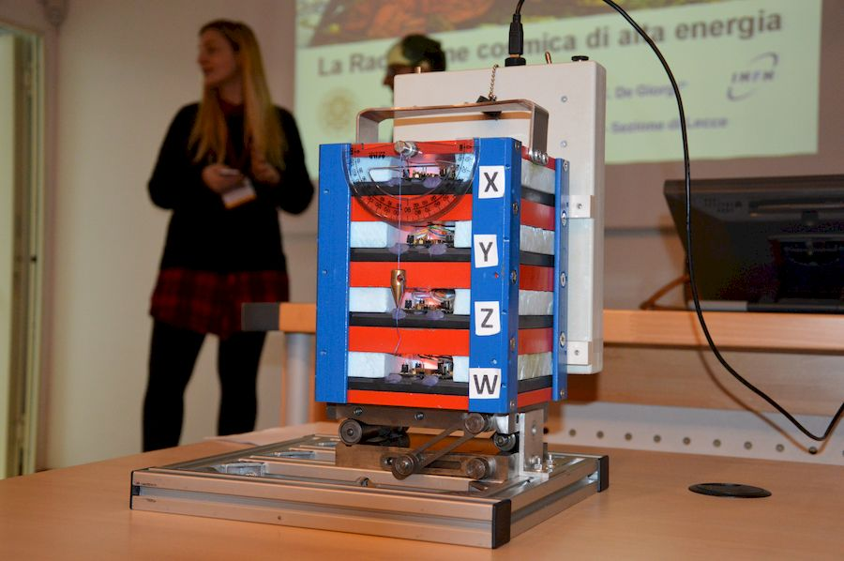

Slide 12
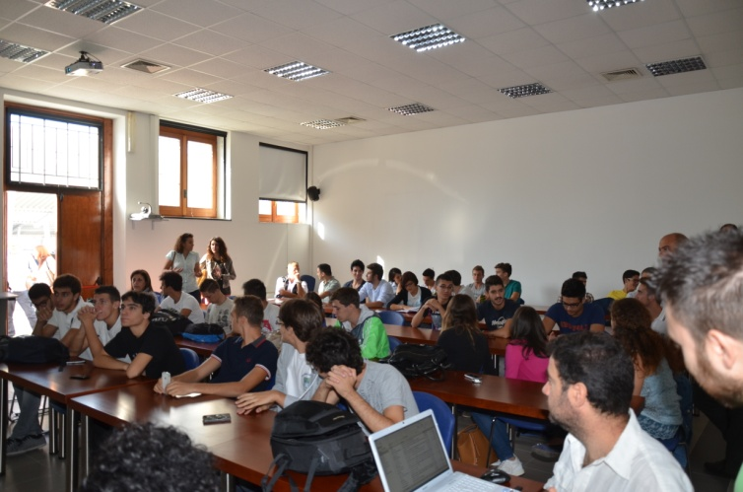
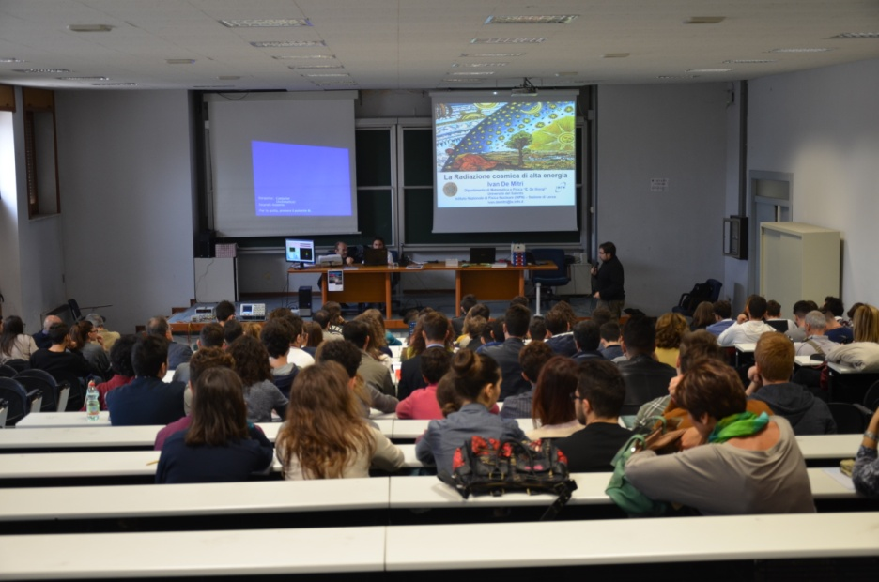
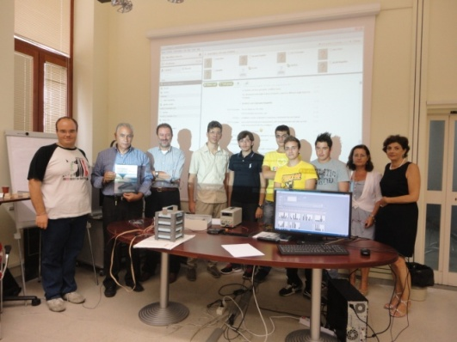
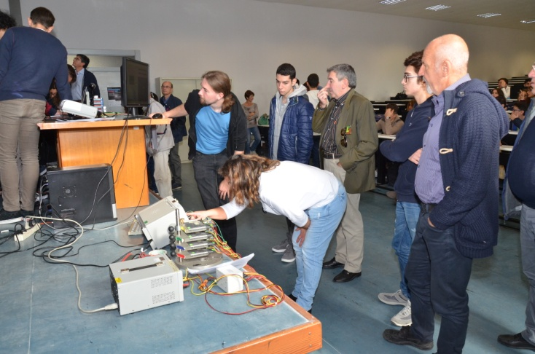
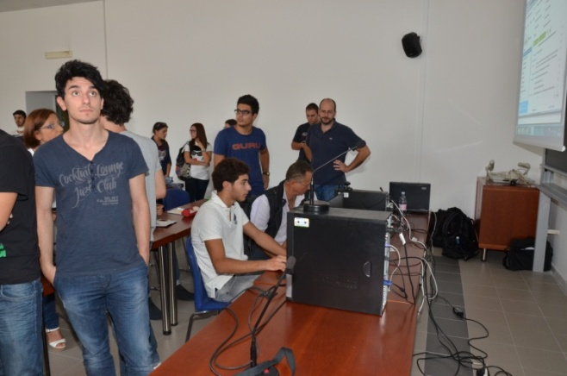
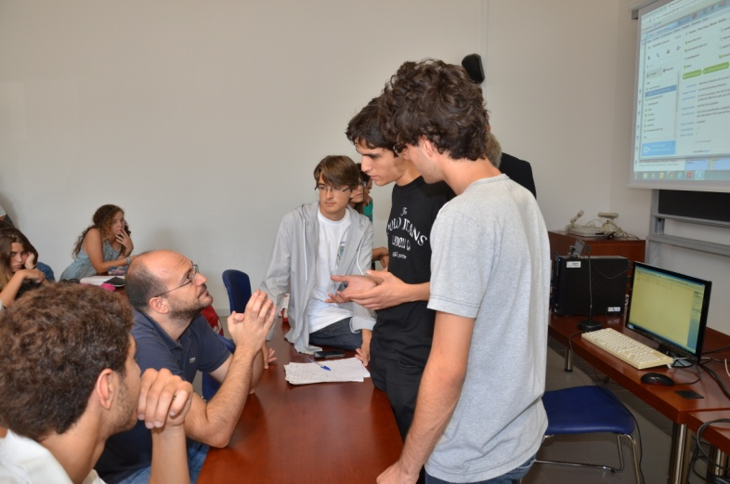
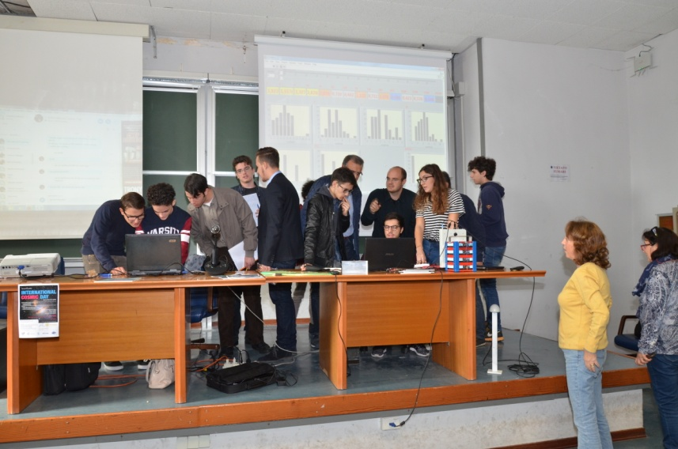
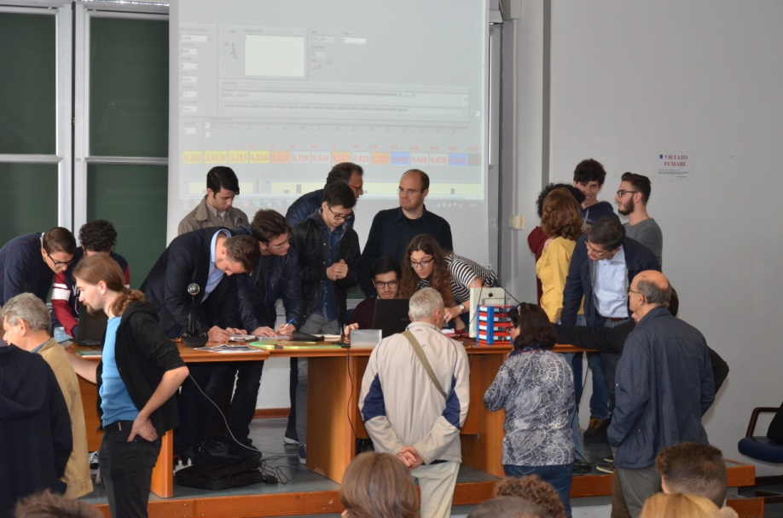
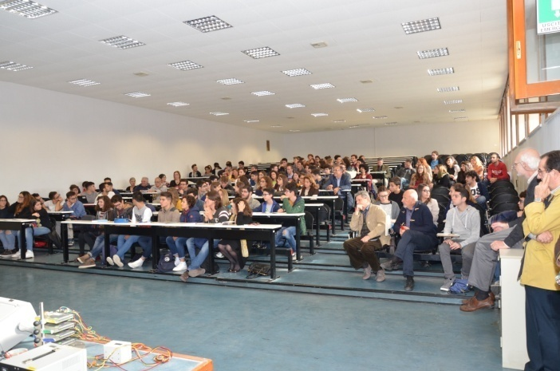

Slide 13
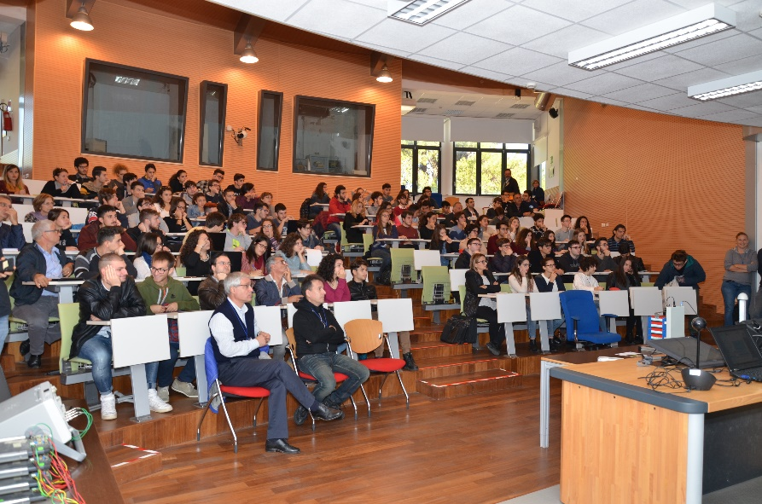
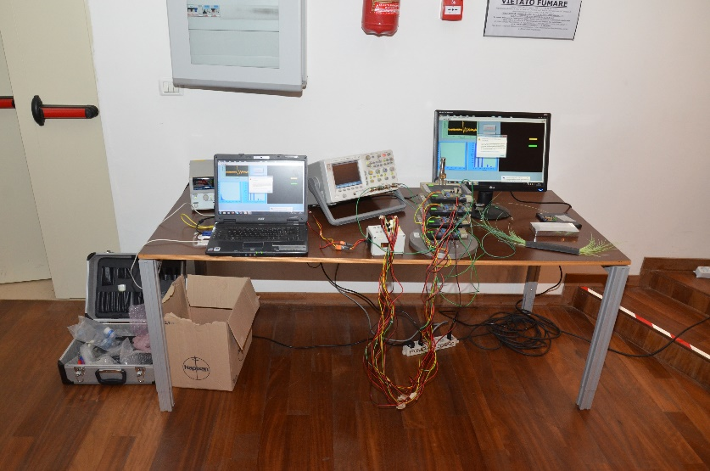
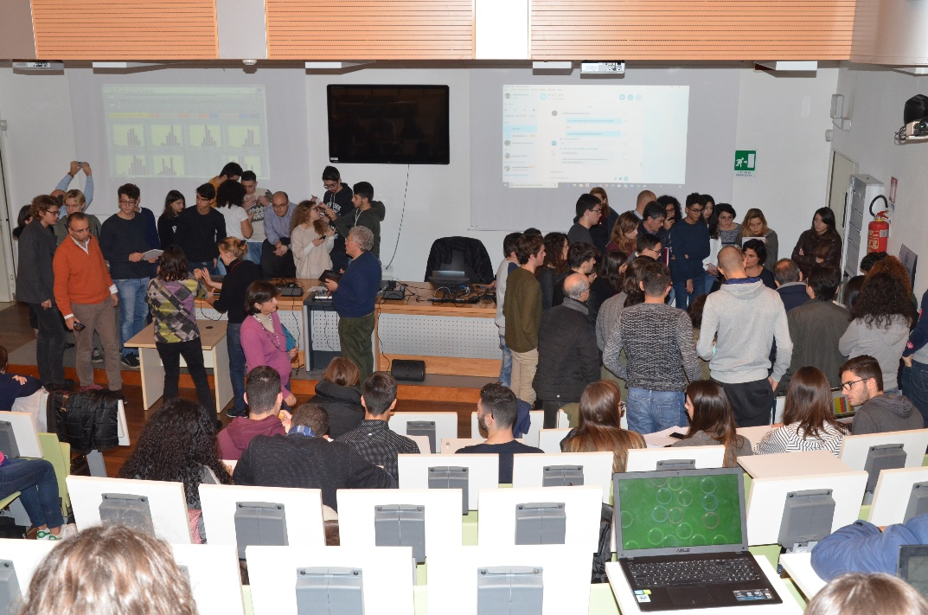
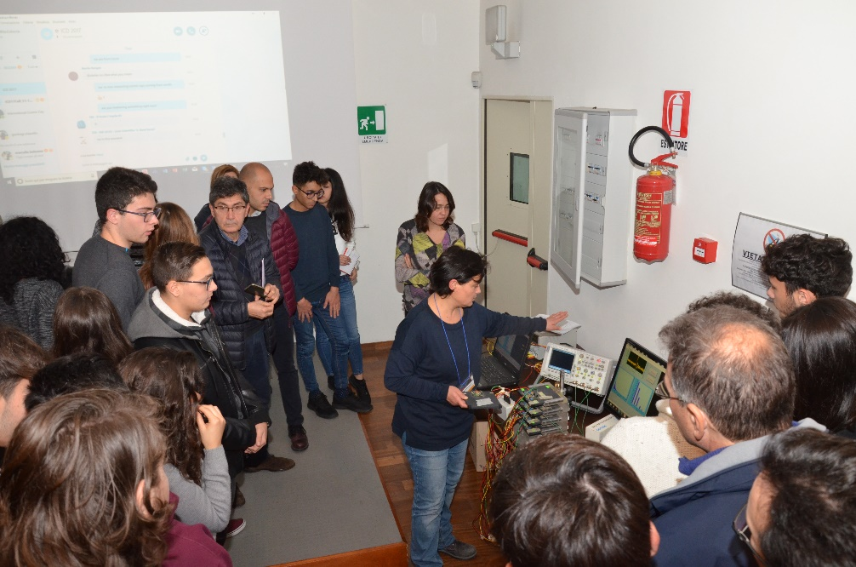

Slide 14
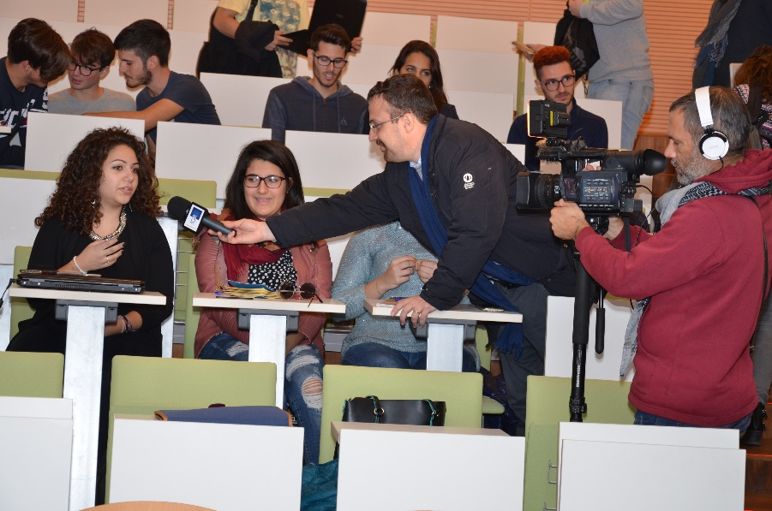
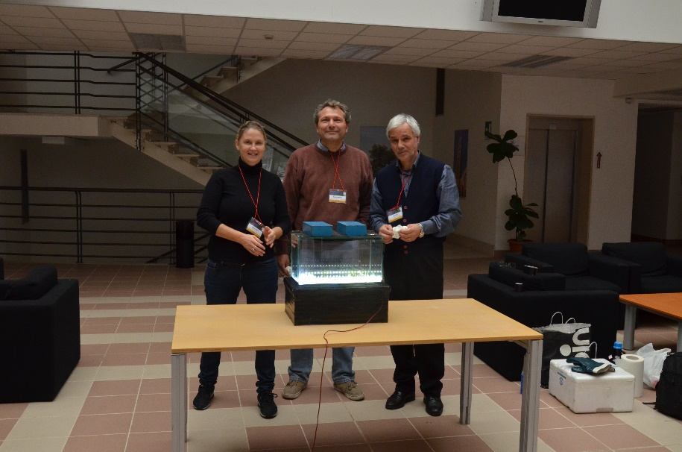
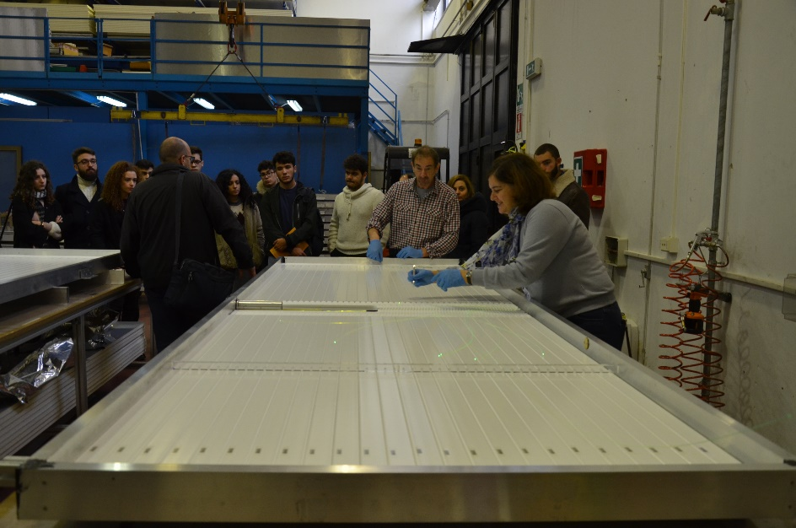

Slide 15
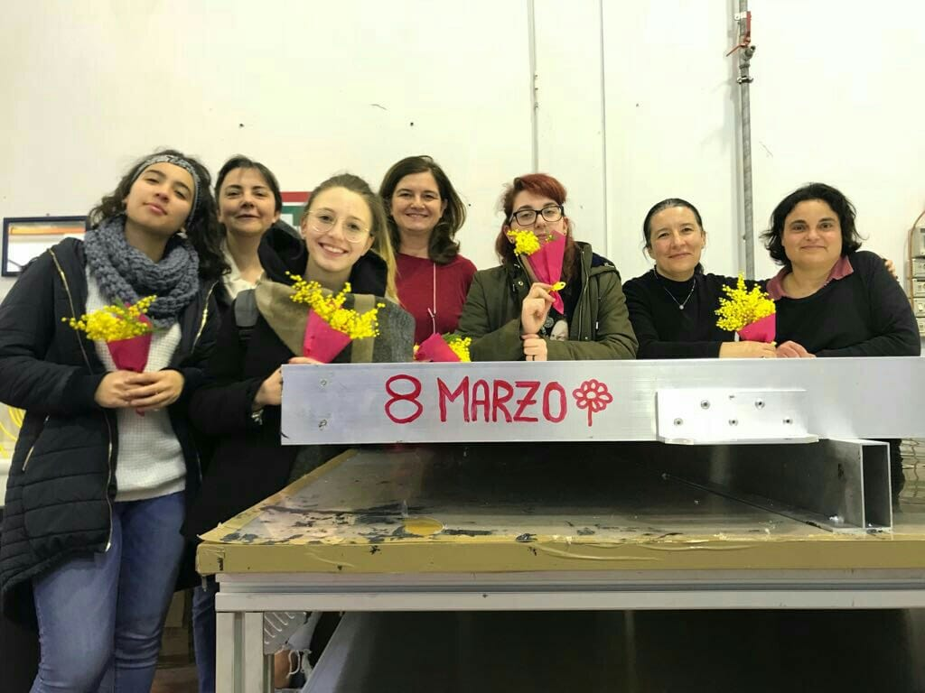
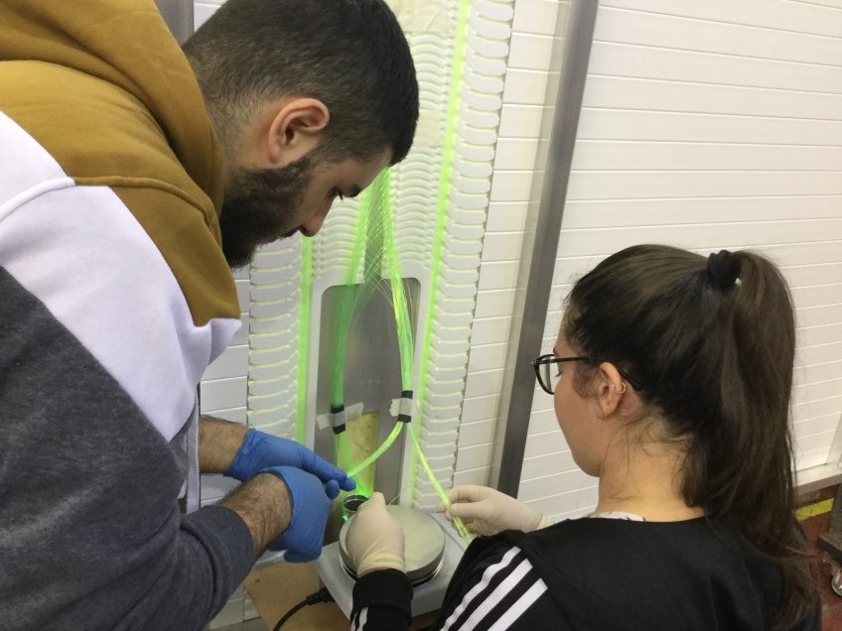
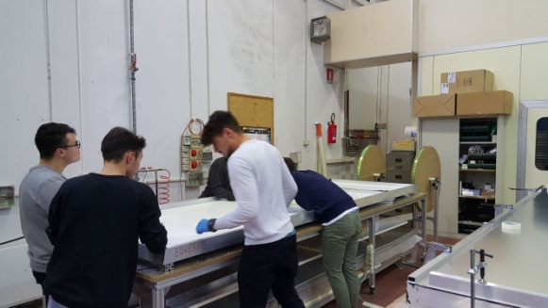
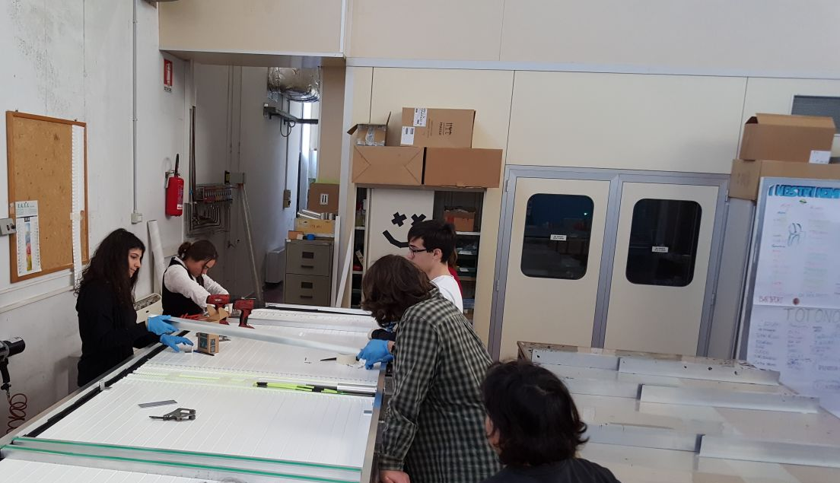
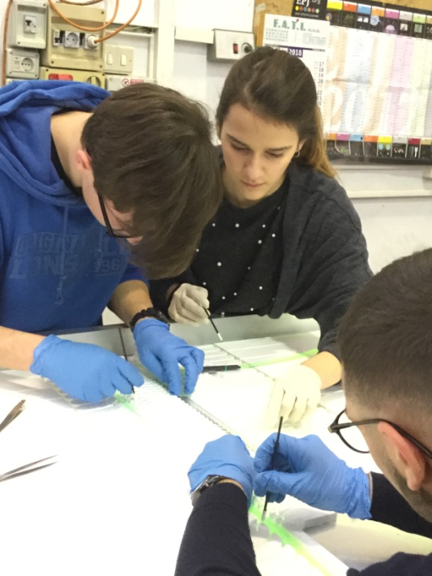
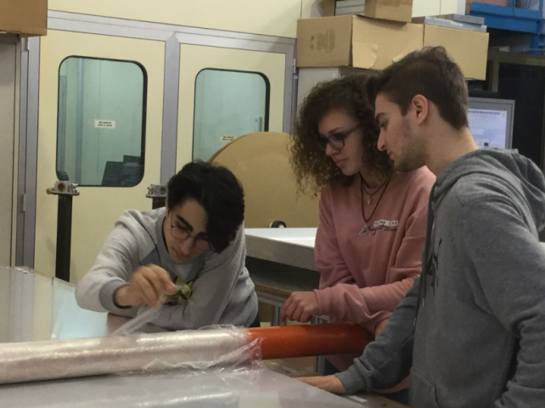
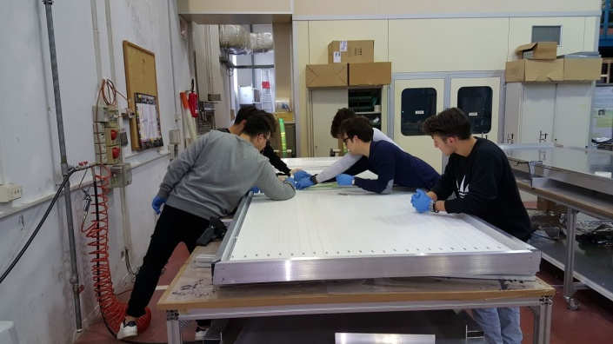
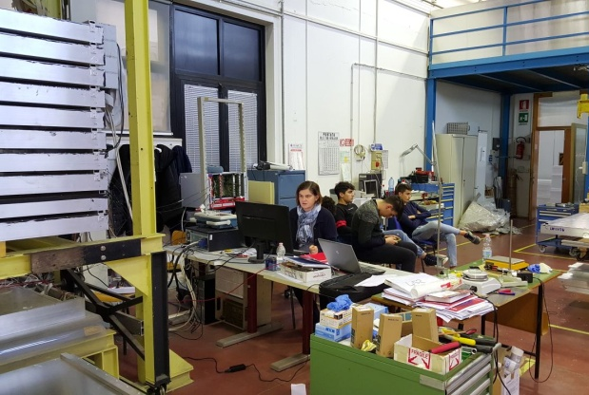
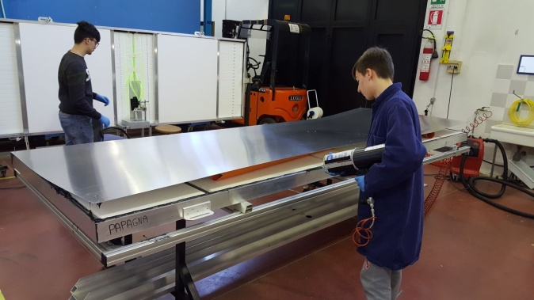
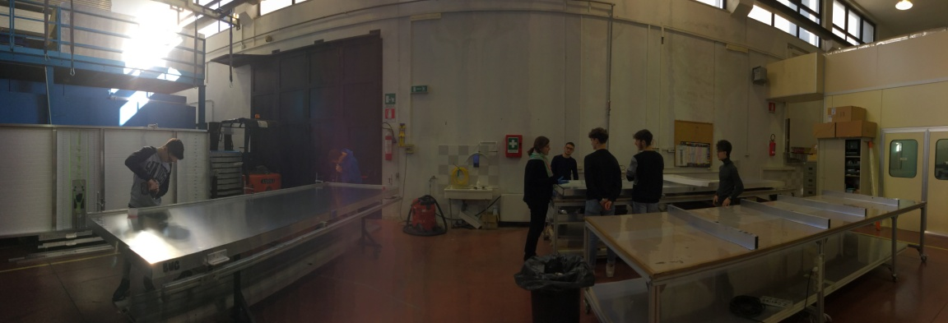

Slide 16
Backup

Slide 17
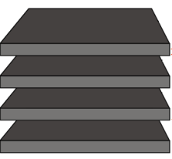
Sistema di Acquisizione DAQ
Il DAQ deve raccogliere i segnali provenienti dal rivelatore, digitalizzarli ed integrarli con le informazioni per la geolocalizzazione; effettuare il time stamping e trasferire tali informazioni verso il sistema di telemetria del pallone
GPS
Service USB
FPGA
µC principale
µC secondario
Acc- Mag
Temp
Il DAQ è reso completamente ridondante duplicando il circuito

Slide 18
Conclusioni
Il dipartimento di Matematica e Fisica Ennio De Giorgi di Lecce e l’INFN partecipano all’ICD fin dalla prima edizione
Iscrizione da numerose altre sedi dell’INFN
Grande interesse da parte degli Istituti Superiori delle Provincie di LE, BR e TA
Rivelatore progettato per essere facilmente utilizzabile dagli studenti
Campagne di misura organizzate con gli Istituti

